Slide 1
SISTEM PEMBAYARAN DENGAN MESIN EDC
Project Java Component

Slide 2
OUR TEAM
1808107010027
1808107010054
1808107010030
ZULFIDIANA
RIZKI NABILAH SILMINA
NAFLA DIVA SYAFIA

Slide 3
DESKRIPSI
Sistem pembayaran dengan mesin EDC merupakan sebuah sistem pembayaran yang dilakukan dengan menggunakan kartu ATM melalui mesin EDC yang ada ditempat tersebut. Sistem ini memiliki tahapan sebagai berikut:
Memasukkan kartu ATM dan PIN ATM
Melakukan transaksi
Bill transaksi dicetak

Slide 4
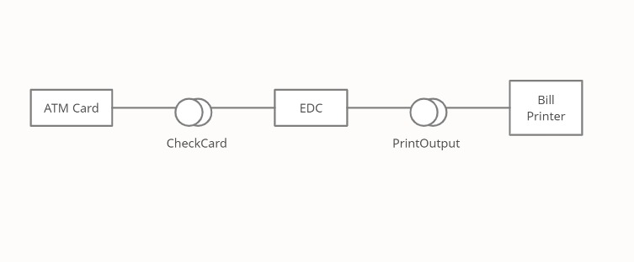
COMPONENT DIAGRAM

Slide 5
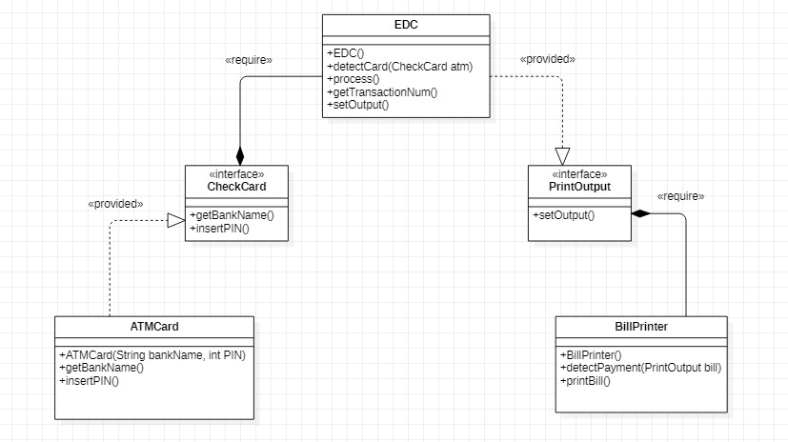
CLASS DIAGRAM

Slide 6
CODE DEMO

Slide 7
THANK YOU

